Slide 1
ATT GÖRA EN PENSIONSPROGNOS
Min pension

Slide 2
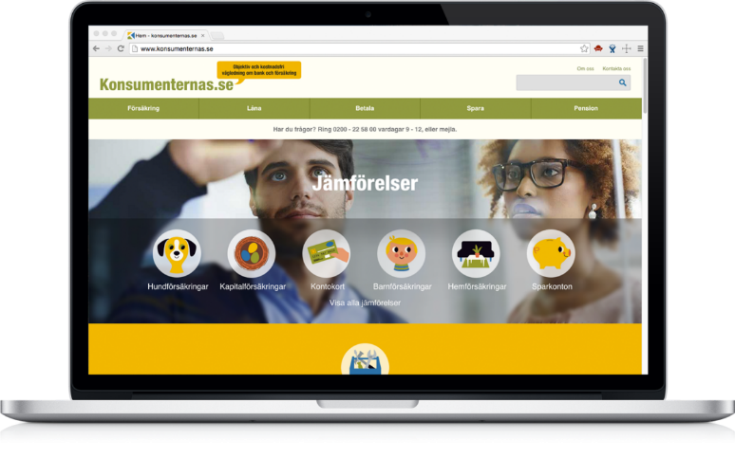
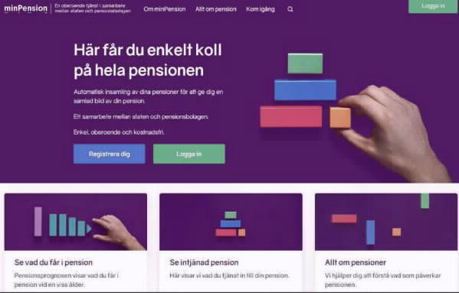
MINPENSION.SE – SÅ ENKELT ATT DU VILL VETA MER
ATT GÖRA EN PENSIONSPROGNOS
Notes:
Minpension är ett samarbete mellan staten och pensionsbolagen. Här kan du se vad du tjänat in till din pension, både den allmänna tjänstepensionen och eventuellt privat sparande. Du kan dessutom göra en prognos för att se vad du kan förväntas få i pension.
Du kan göra olika typer av beräkningar, till exempel kan du se vad som händer om du väljer att arbeta ett år längre än du tänkt.
Hos minPension har drygt 4,8 miljoner människor loggat in sedan start. Under fjolåret genomfördes cirka 50 miljoner prognoser.
Finns dock begränsningar:
personer med skyddad identitet.
personer där personnumret har upphört.
personer som är under 16 år eller äldre än 80 år.
personer med sjukersättning kan inte få en prognos som stämmer.

Slide 3
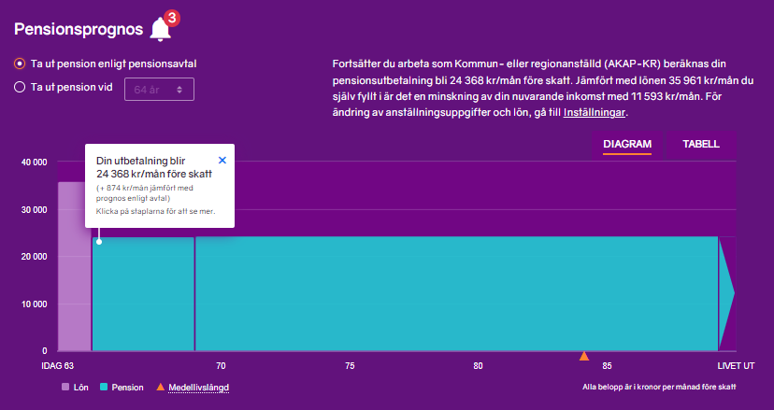
VAD FÅR JAG I MÅNADEN? – KOLLA PÅ MINPENSION.SE
ATT GÖRA EN PENSIONSPROGNOS
Notes:
Så här ser det ut när du loggat in på din sida, med mobilt bank-id och ditt personnummer. Har du inget mobilt bank-id kan du gå till ett servicekontor eller ringa till Pensionsmyndigheten 0771-776 776 för att få hjälp.
Den här prognosen visar vad du har i lön nu och vad dina pensionsutbetalningar förväntas bli. Observera att du kan ha tjänstepension och privat pensionssparande som inte betalas ut livsvarigt. Därför minskar pensionen i det här diagrammet. Det går ofta att ändra utbetalningstidens längd om du gör det innan du börjar ta ut pensionen. Du kan också se vad den förväntade medellivslängden är. Drar du i reglaget kan du snabbt se vad som händer om du jobbar längre eller väljer att sluta tidigare och hur det påverkar din pension.

Slide 4
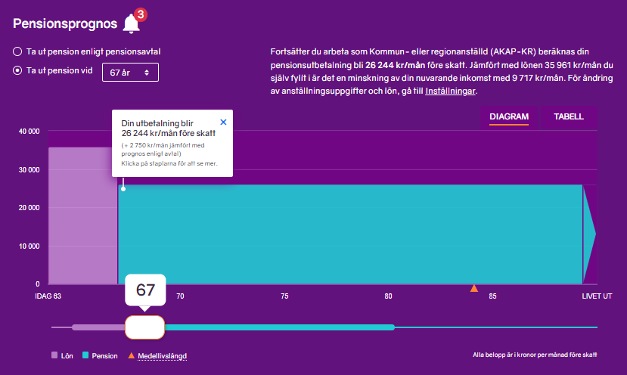
VAD FÅR JAG I MÅNADEN? – KOLLA PÅ MINPENSION.SE
ATT GÖRA EN PENSIONSPROGNOS
Notes:
Det är enkelt att välja en annan tidpunkt för att ta ut pension. Drar du i reglaget kan du snabbt se vad som händer om du jobbar längre eller väljer att sluta tidigare och hur det påverkar din pension.

Slide 5
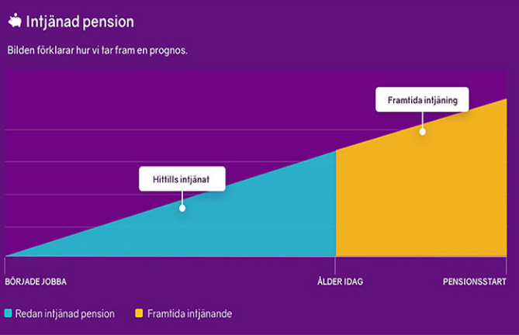
HUR FUNGERAR PROGNOSEN?
ATT GÖRA EN PENSIONSPROGNOS
Notes:
Prognosberäkningen utgår alltid från den pension som du hittills tjänat in. Det är beloppen som du hittar i fliken "Intjänad pension" när du har loggat in på minPension. Men vid uträkning av vad du kan tänkas tjäna in till din pension i framtiden behövs vissa antaganden. Här är det viktigt att det val av tjänstepensionsavtal och den löneuppgift som finns registrerat stämmer. Annars kommer prognosen visa fel. Kolla i ’Inställningar’ och uppdatera vid byte av jobb/avtal eller vid ny lön.

Slide 6
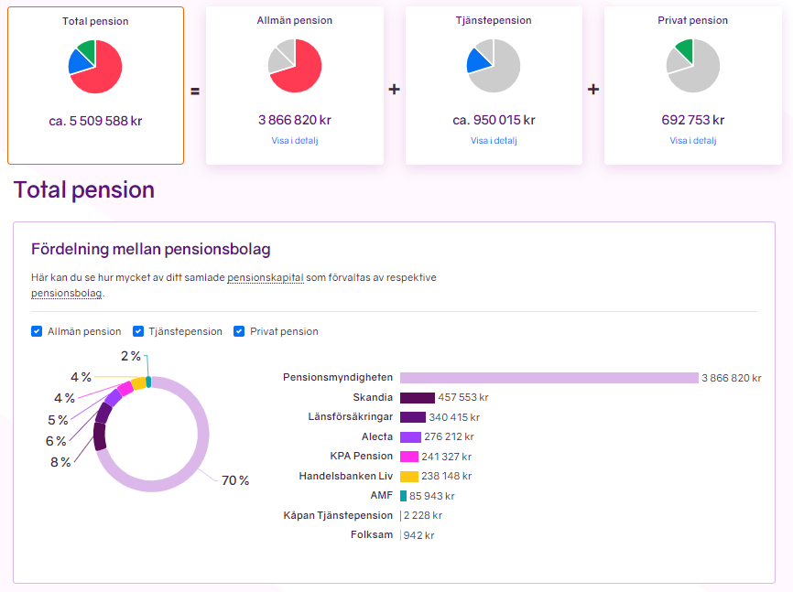
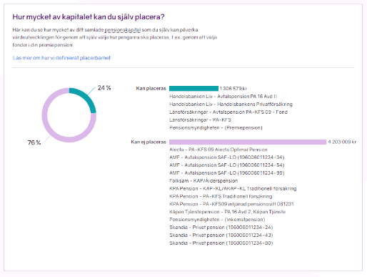
INTJÄNAD PENSION – KOLLA I DETALJ
ATT GÖRA EN PENSIONSPROGNOS
Notes:
Verktyget ”Intjänad pension” visar din hittills intjänade pension med uppgifter från Pensionsmyndigheten och pensionsbolagen. Det tar normalt några minuter innan alla 30-talet pensionsaktörer har hunnit svara. Du kan sedan fördjupa dig i dina försäkringar och läsa på om dem. Förutom att titta på detaljerna i dina pensioner kan man se uppdelningen mellan olika pensionsbolag och vilka pensioner som du själv kan påverka genom olika val.

Slide 7
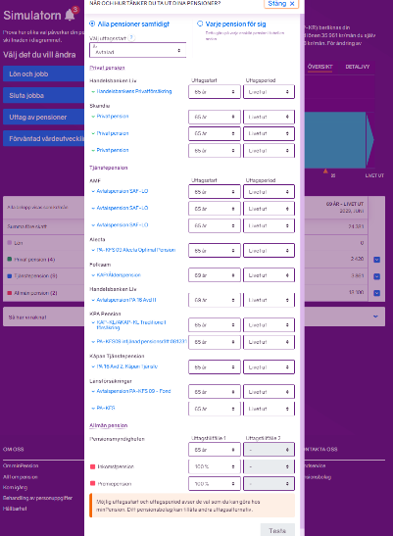
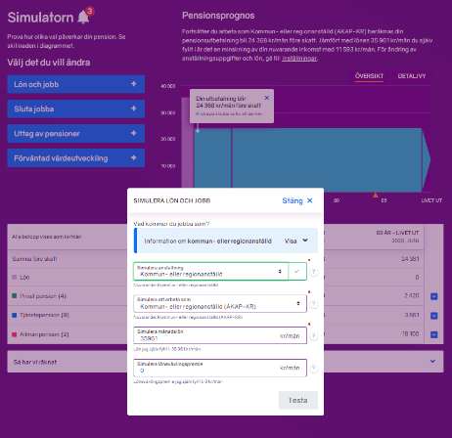
SIMULERA OLIKA SCENARION
ATT GÖRA EN PENSIONSPROGNOS
Notes:
Om du istället vill simulera vad som händer om du gör andra val för dina pensioner, eller kanske se din prognos i detalj, ska du välja ”Simulatorn” i menyn.
Här ser du vad som händer med din pension om du:
byter jobb.
får en annan lön.
tar ut dina pensioner vid andra tillfällen eller under en annan period än den avtalade. Observera att du här kan ändra varje pensionsförsäkring för sig.
får en annan värdeutveckling på dina pengar.

Slide 8
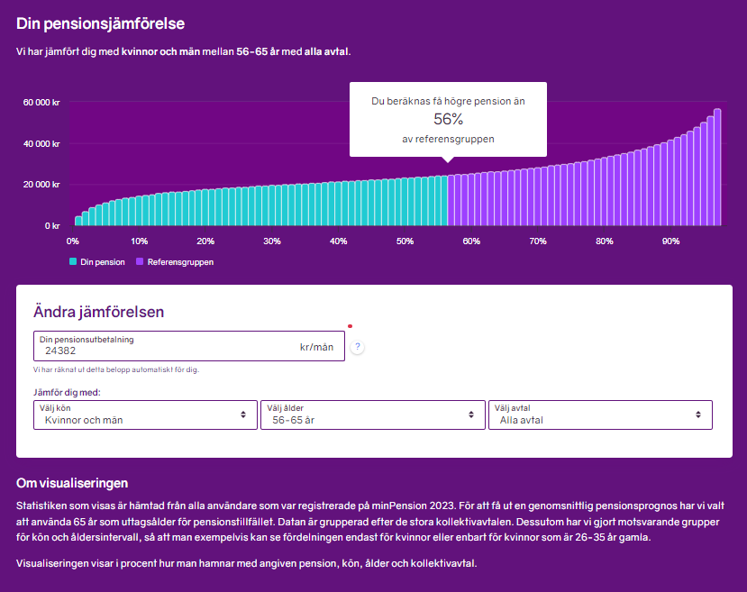
JÄMFÖR MED ANDRA
ATT GÖRA EN PENSIONSPROGNOS
Notes:
Den vanligaste pensionsfrågan är: Hur mycket blir det? Många undrar även om deras pension är bra eller dålig. Behovet av jämförelser är stort. Inte minst mitt i livet när man kan påverka sitt yrkesliv men även inför uttag av pension. Det finns flera sätt att få en högre pension. Tiden i yrkeslivet, att man har tjänstepension och när och hur man tar ut sin pension har stor betydelse för den framtida ekonomin.

Slide 9
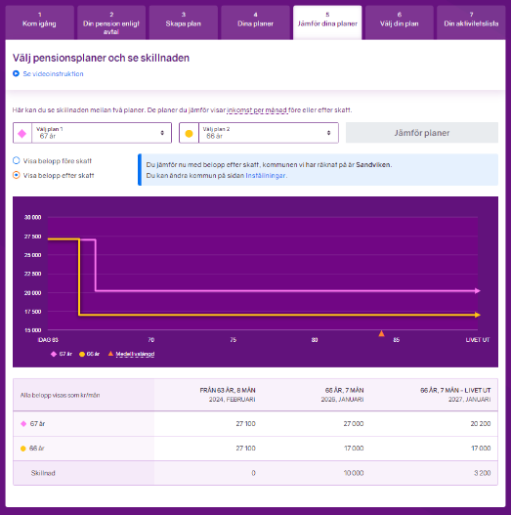
UTTAGSPLANERAREN – PROGNOS NÄRA UTTAG
ATT GÖRA EN PENSIONSPROGNOS
Notes:
På minpension.se kan du ta hjälp av Uttagsplaneraren, ett verktyg anpassat för alla som har mindre än ett år kvar till du kan börja ta ut någon av dina pensioner. Här beräknas vad pensionen blir efter skatt och du får en checklista på hur du ska göra för att ta ut alla dina pensioner. I vissa fall är beloppen som visas mer exakta än i den vanliga pensionsprognosen. För att kunna räkna på skatten behöver man mata in vilken kommun man bor i.

Slide 10
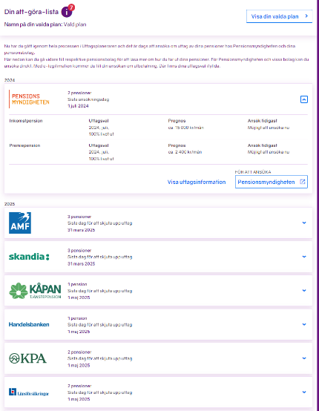
UTTAGSPLANERAREN – ATT-GÖRA-LISTA
ATT GÖRA EN PENSIONSPROGNOS
Notes:
När man har bestämt sig får man en att-göra-lista med vilka datum som gäller för det pensionsuttag som man har valt. För den allmänna pensionen kan man ansöka direkt via Pensionsmyndigheten (och de val som man själv har gjort i Uttagsplaneraren följer med som förval). I de flesta andra fall ansöker man om tjänstepension och privat pension med e-legitimation men det är inte alla pensionsbolag som har systemstöd för det så i vissa fall är den blankett som gäller.

Slide 11
Tack!
Kontakt:
Dan Adolphson Björck
dan.adolphson-bjorck@minpension.se

